Slide 1
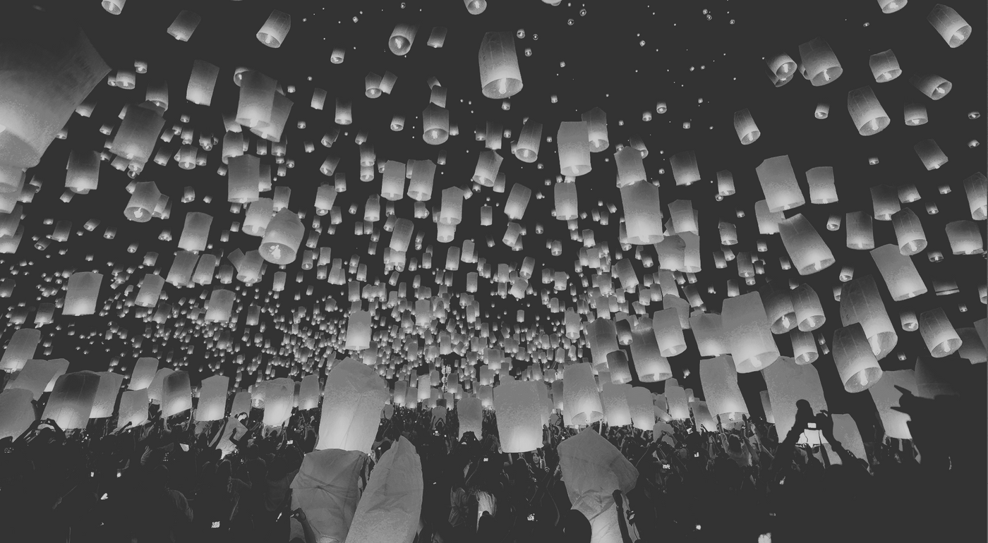
Presentatie
CHE Onderzoek
Oktober 2025
Nederland vs. Zuid-Korea
Cultuurverschillen
Door:
Marilène Harskamp
Ruth van der Ham
Brechtje Peters

Slide 2
Presentatie
CHE Onderzoek
Oktober 2025
In Zuid-Korea drink je nooit alleen aan een tafel: Iedereen schenkt voor elkaar in

Slide 3

Presentatie
CHE Onderzoek
Oktober 2025
Waar

Slide 4
Presentatie
CHE Onderzoek
Oktober 2025
In Zuid-Korea verwacht men dat je tot het einde van het feest blijft

Slide 5
Presentatie
CHE Onderzoek
Oktober 2025
Waar

Slide 6
Presentatie
CHE Onderzoek
Oktober 2025
In Zuid-Korea is het normaal om zonder reden een feestje te organiseren

Slide 7

Presentatie
CHE Onderzoek
Oktober 2025
Niet waar

Slide 8
Presentatie
CHE Onderzoek
Oktober 2025
In Zuid-Korea krijg je op je verjaardag een ontbijt met zeewiersoep

Slide 9
Presentatie
CHE Onderzoek
Oktober 2025
Waar

Slide 10
Presentatie
CHE Onderzoek
Oktober 2025
Op Zuid-Koreaanse festivals draagt iedereen traditionele kleding

Slide 11
Presentatie
CHE Onderzoek
Oktober 2025
Niet waar

Slide 12
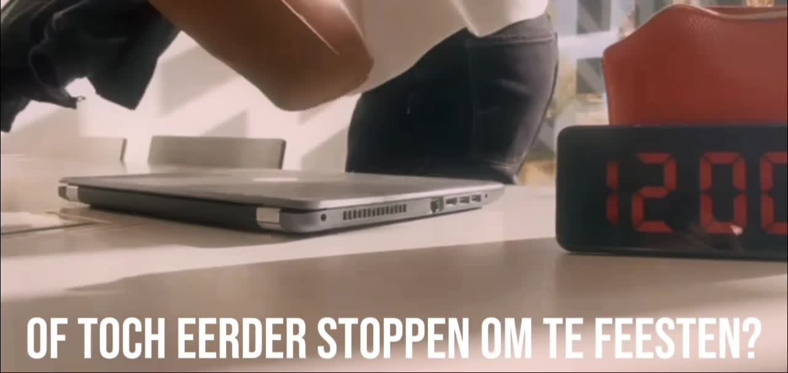
Presentatie
CHE Onderzoek
Oktober 2025

Slide 13

Presentatie
CHE Onderzoek
Oktober 2025
Inhoud
Video
Motivatie
Hoofd- en deelvragen
Proces
3 highlights
Tips voor de doelgroep
Vragen

Slide 14
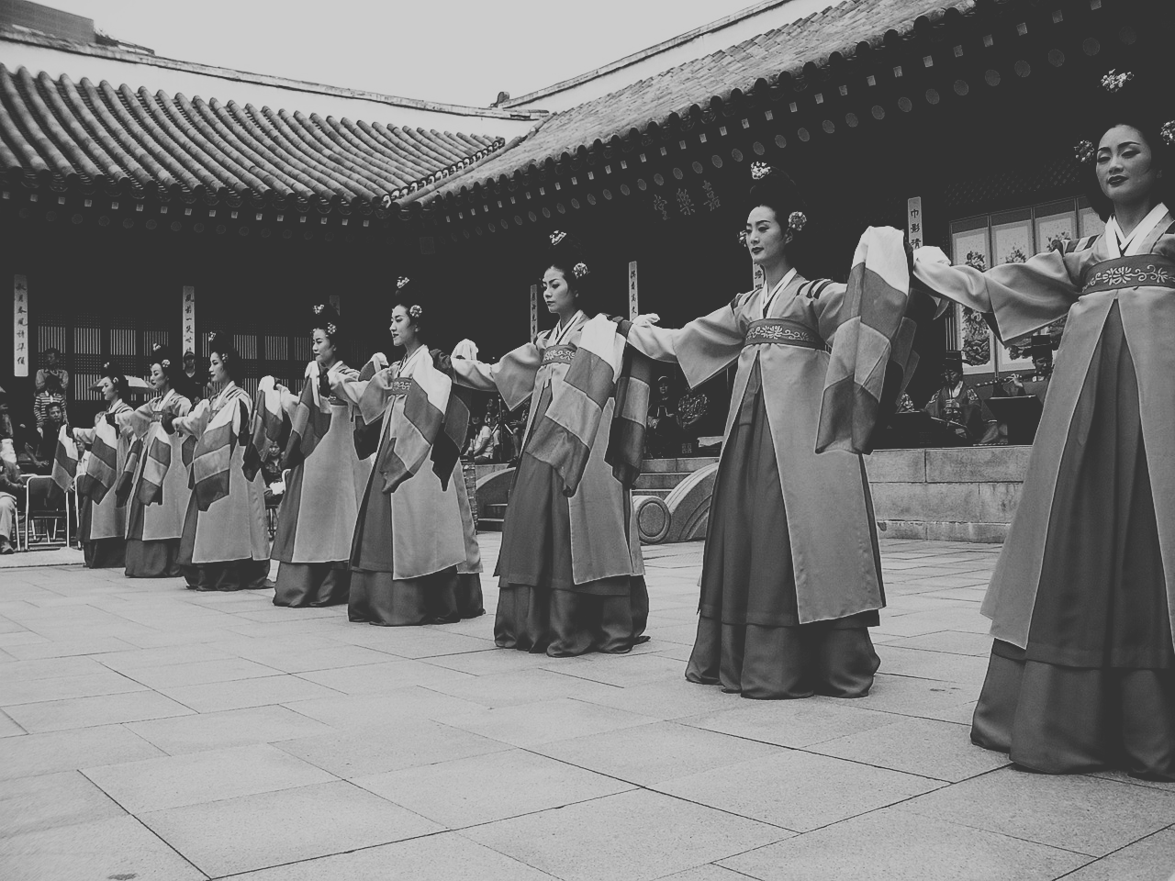
Presentatie
CHE Onderzoek
Oktober 2025
Onze motivatie
Nieuw/onbekend
Interessant
Ver weg

Slide 15
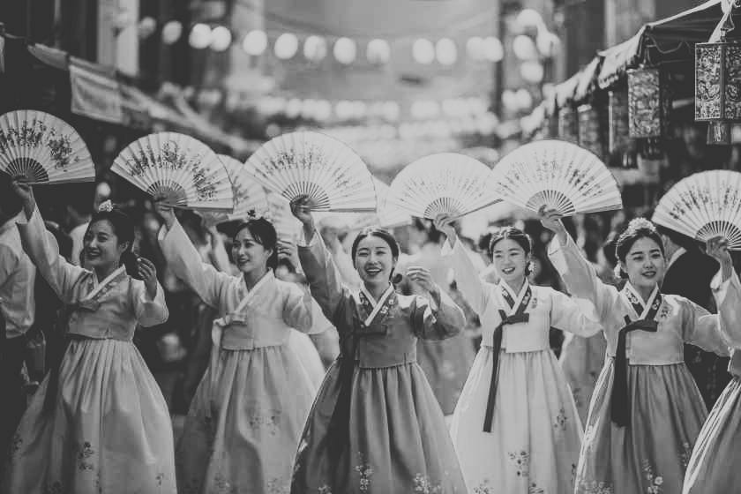
Presentatie
CHE Onderzoek
Oktober 2025
Onze
hoofdvraag
Wat zijn de verschillen in feestdagen tussen Nederland en Zuid-Korea?

Slide 16
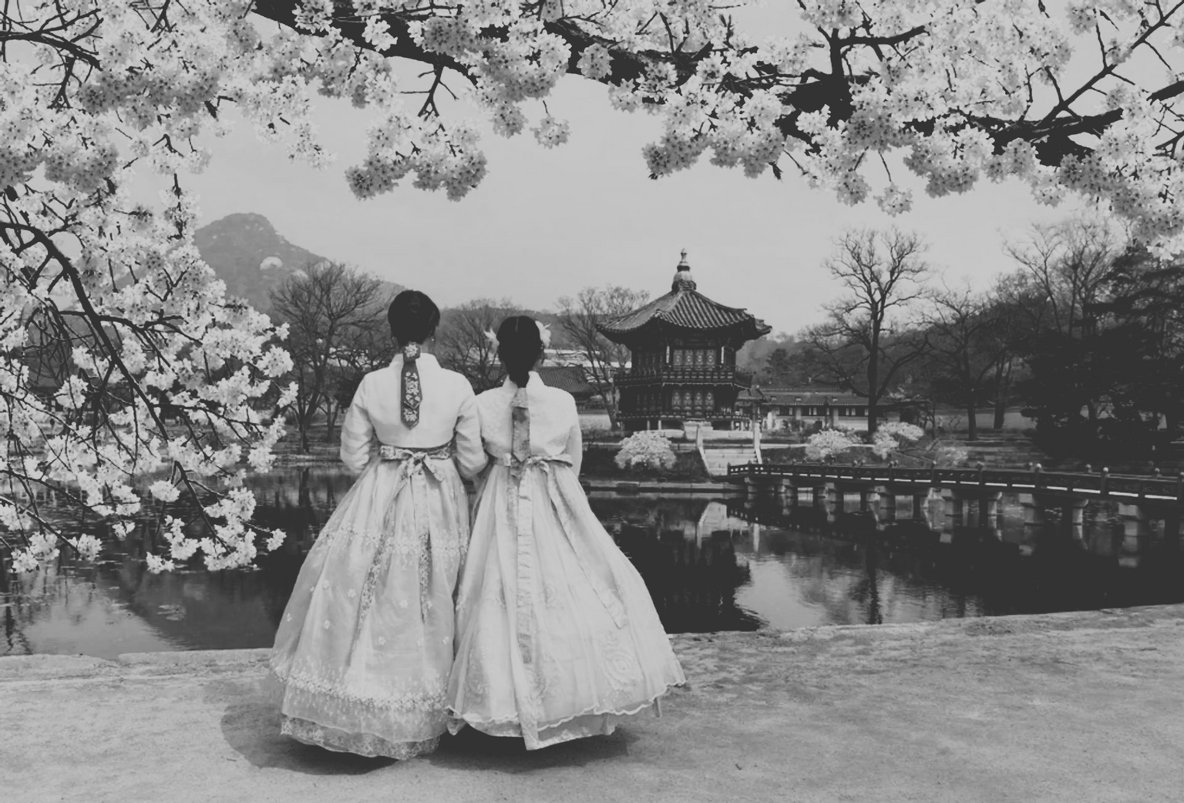
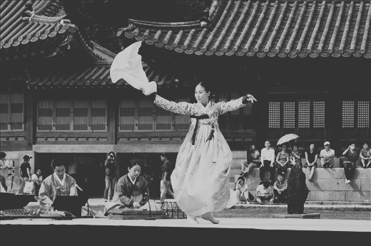
Presentatie
CHE Onderzoek
Oktober 2025
Onze deelvragen
Welke nationale feestdagen worden gevierd in Zuid-Korea en Nederland?
In hoeverre zijn religieuze feestdagen belangrijk in beide landen?
Hoe verschillen de tradities en vieringen rondom dezelfde/vergelijkbare feestdagen?
Welke historische gebeurtenissen zitten achter unieke feestdagen in beide landen?

Slide 17

Presentatie
CHE Onderzoek
Oktober 2025
Proces
Taakverdeling
Interview
Bronnen en literatuur

Slide 18

Presentatie
CHE Onderzoek
Oktober 2025
3 Highlights
Seollal, het Koreaanse Nieuwjaar
Hangul day, feest voor het alfabet
Chuseok, midherfstfeest

Slide 19

Presentatie
CHE Onderzoek
Oktober 2025
Tips voor
de doelgroep
Verken Sociale Gezelligheid:
Deelnemen sociale evenementen zoals markten, clubs of sportverenigingen
Deelnemen Nederlandse feesten zoals: Sinterklaas of Bevrijdingsdag
Leer om te gaan met gelijkheid in machtsafstand

Slide 20
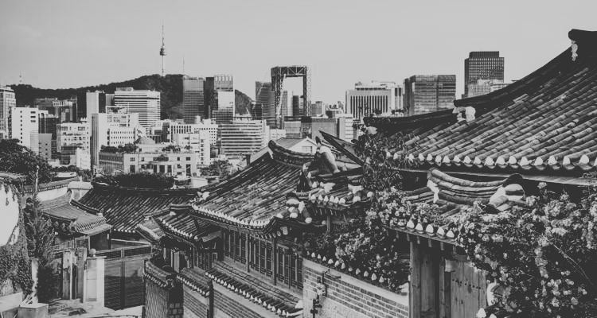
Presentatie
CHE Onderzoek
Oktober 2025
Vragen?

